Slide 1
VY_32_INOVACE_TVÚČH3B_4960_NES
Výukový materiál v rámci projektu OPVK 1.5 Peníze středním školám
Číslo projektu: CZ.1.07/1.5.00/34.0883
Název projektu: Rozvoj vzdělanosti
Číslo šablony: III/2 Datum vytvoření: 3.10. 2012 Autor: Mgr. Kateřina Nesrstová
Určeno pro předmět: Tvorba účesu Tematická oblast: Historie účesu Obor vzdělání: Kadeřník (69-51-H/01), 3. ročník Název výukového materiálu: renesance.
Popis využití: prezentace s úkoly o období renesance s využitím dataprojektoru a notebooku k prohlubování a upevňování učiva.
Učitel může využívat ukázky z filmu CÍSAŘŮV PEKAŘ, PEKAŘŮV CÍSAŘ nebo ZAMILOVANÝ SHAKESPEARE dostupných na www.youtube.com, kde žákům ukáže dobové kostýmy, účesy a líčení.
Žáci si zapisují pouze tučně zvýrazněný text z prezentace.
Na základě výkladu učitele a zápisu žáci řeší úkoly (označeny červeně).
Po probrání dvou tematických celků GOTIKA, RENESANCE následuje test.
Čas: 30 minut

Slide 2
RENESANCE
r.1400 - 1600

Slide 3
HUMANISMUS – životní názor, postavil do středu zájmu člověka – individuum a jeho schopnosti,
znovuzrození, znovu objevována kultura Řeků a Římanů, návrat k antice,
střelný prach, knihtisk, kompas,
Michelangelo Buonarroti, Leonardo da Vinci, Rubenss, (perspektiva),
Shakespeare (Romeo a Julie, Hamlet),
28. 3. 1592 – narodil se Jan Amos Komenský.

Slide 4
Leonardo da Vinci
Obr. 1
Mona Lisa

Slide 5
LETOHRÁDEK KRÁLOVNY ANNY V PRAZE
Obr. 2

Slide 6
LETOHRÁDEK HVĚZDA NA BÍLÉ HOŘE
Obr. 3

Slide 7
RUDOLF II. (18.7.1552 - 20.1.1612)
Obr. 4

Slide 8
Lazebníci znovu považováni za počestný cech.
První obchody kadeřníků a vlásenkářů.

Slide 9
ÚPRAVA HLAVY - ŽENY
Obr. 5
Krása nepokrytých vlasů, kudrnaté,vlnité,
mladé dívky si ozdobně zaplétaly copy na temeno hlavy,
módní plavé vlasy, červené, tizianové barvy (všemožně je odbarvovaly, například napouštěním směsí z šafránu, vína a soli a poté dlouhým vysedáváním na slunci),

Slide 10
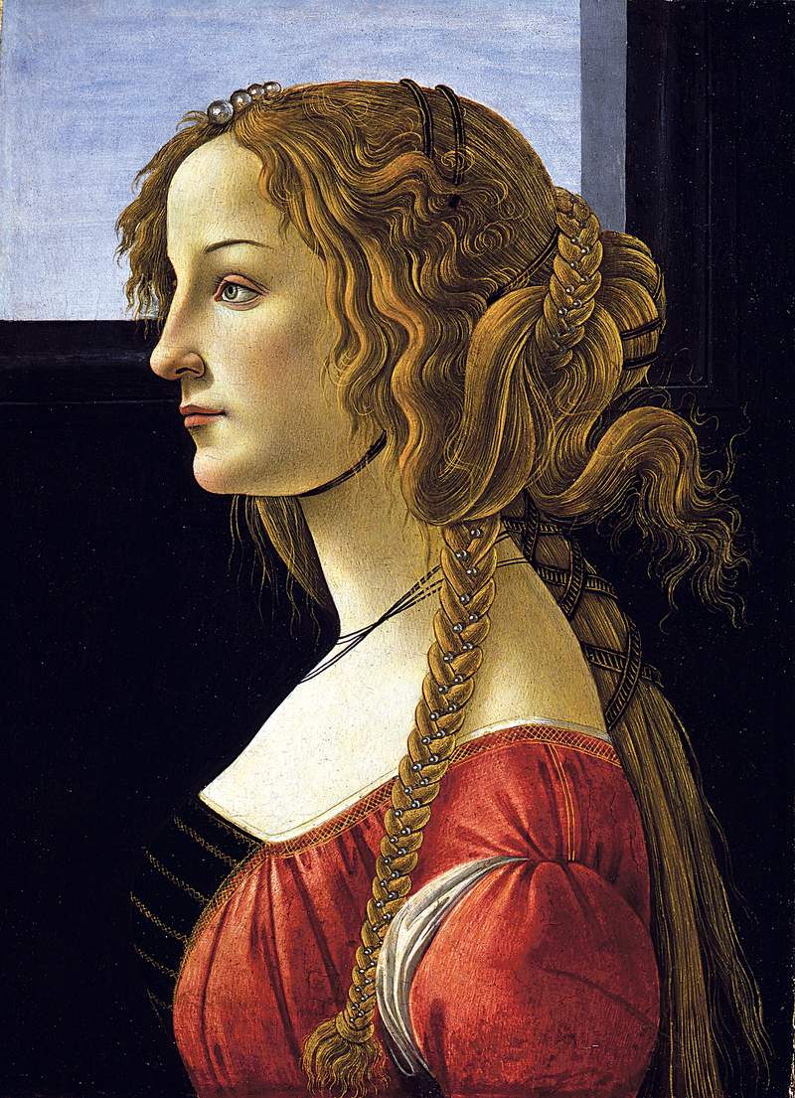
dlouhé vlasy hladce sčesány a upraveny do volných uzlů,
prameny se proplétaly stuhami, šperky, květinami,
-módní byly úzké praménky vlasů volně spadající podél spánků.
Obr. 6

Slide 11
ÚPRAVA HLAVY
Obr. 7
světlé paruky, příčesky,
- vysoké, vyholené čelo ozdobené páskou čelenky, na té bývaly drahokamy, perly a šperky, které měly upoutat pohled muže na tvář,
pletence vlasů zdobily průsvitné roušky, vyšívané závoje, ozdobné síťky zdobené drahými kameny, perlami, drobnými šperky,
- rozpuštěné vlasy byly hladce sčesány, stočeny a vloženy do síťky. Tomuto účesu se říkalo escoffion.

Slide 12
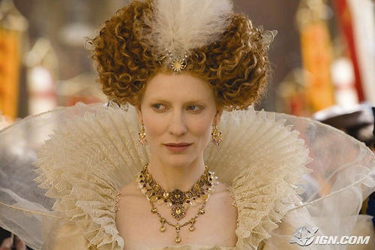
Obr. 8
ÚČES KRÁLOVNY ALŽBĚTY (Anglie)

Slide 13
VDANÉ ŽENY
- pokrývka hlavy se zmenšuje, stává se ozdobou,
- měkký baret bohatě zdobený perlami a šňůrami byl připevněn na kalotě – přiléhavé čepce (síťka ze zlatých a stříbrných šňůrek).
Obr. 10

Slide 14
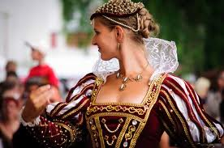
Obr. 11

Slide 15
ÚPRAVA HLAVY MUŽI
mladíci si tvář holili,
starší muži nosili krátký vlnitý plnovous (vědci, filozofové, umělci),
v druhé polovině 16.století se zvláště mezi šlechtici ujala španělská móda krátce zastřižených vlasů, krátké špičaté bradky a "frňousů" – krátkých knírů pod nosem.
Obr. 12

Slide 16
Obr. 13
Obr. 14

Slide 17
ODĚV - MUŽI
Rukávy v místech největšího napětí tkaniny (na loktech) průstřihy. Rozparky funkční, později módní prvek. Rozstřihovaly se všemi směry do hvězdic, čtverců, vynikl spodní barevný podklad. Později se nesešívaly, jen spojovaly pásky.
Starci a učenci bohatě řasený dlouhý plášť se všitými rukávy a kulatým límcem.
Široké kalhoty, sahající ke kolenům (plundry), po kolena sahající nabíraná sukně, svrchní oděv - zdobený široký kabát.
Kruhový límec (se záhyby).
Obr. 15

Slide 18
ODĚV MUŽI
Obr. 16
Obr. 17

Slide 19
POKRÝVKY HLAVY
Obr. 18
Obr. 19
Široký měkký baret, tvárný, zdobený peřím.

Slide 20
ODĚV - ŽENY
Tón v módě udávala Itálie,
oděv byl pestrý, náročně zdobený, z drahých látek,
řasení do pravidelných záhybů,
kruhový vyztužený límec se záhyby, tuhý zvednutý límec,
sukně a těsný živůtek, kruhový, čtvercový dekolt,
prostřihnuté rukávy, sukně s vlečkou, pod ní zdobená spodní sukně.
Obr. 20

Slide 21
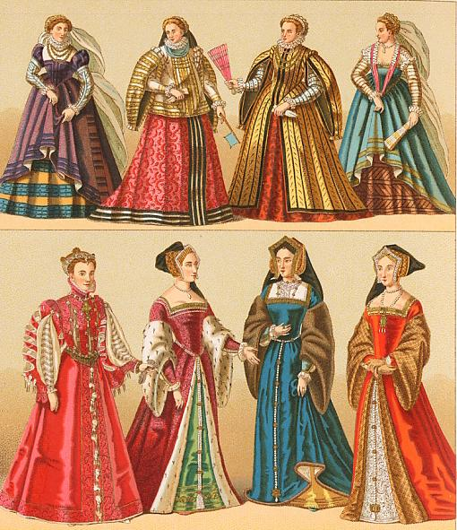
Obr. 21

Slide 22
Anglická a španělská móda
Živůtek byl nahoře uzavřený a vyztužený.
Spodní sukně sahající až na zem
se napínala přes kuželovitou sukni s obručemi.
Typické kulaté škrobené nabírané límce se záhyby (okruží), proto muži kratší střihy, ženy vlasy vyčesány do tuhých vysokých účesů.
Obr. 22

Slide 23
Obr. 23
Obr. 24

Slide 24
LÍČENÍ
Velmi jemné.
Bílý pudr.
Velmi tenké, vyholené obočí.
Obr. 25

Slide 25
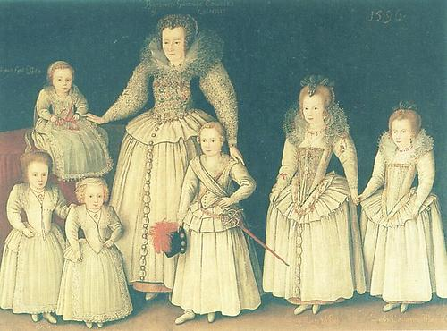
Obr. 26

Slide 26
ÚKOLY PRO ŽÁKY
Jak dlouho trvalo období renesance?
Které země udávaly tón módy v období renesance?
Jak se vyvíjí dámské účesy během tohoto období?

Slide 27
ÚKOLY PRO ŽÁKY
4. Označte do vaší osy období renesance
a 3 věci nebo osobnosti pro toto období typické.

Slide 28
Obr. 1 - http://procproto.cz/zajimavosti-a-novinky/sifra-mistra-leonarda-v-ocich-mony-lisy-nalezeny-zahadne-symboly/
Obr. 2 - http://cs.wikipedia.org/wiki/Letohr%C3%A1dek_kr%C3%A1lovny_Anny
Obr. 3 - http://homolinka2.blog.cz/1201/letohradek-hvezda-obora-hvezda-2
Obr. 4 - ČORNEJ, P., LOCKEROVÁ, J., MAJOR, P. Panovníci Českých zemí. Praha : Fragment, 1992.
ISBN 80-901070-5-2. s. 44
Obr. č. 5, 13, 14 - LÜHR, G. Výtvarná výchova a základní techniky pro učební obor kadeřník. Praha : Sobotáles cz, 2004.
ISBN 80-86706-03-6. s. 128
Obr. 6 - http://www.novinky.cz/kultura/244069-berlin-hosti-nejkrasnejsi-portrety-italske-renesance.html
Obr. 10, 19, 26 - http://historicky.blog.cz/galerie/historie-odivani/renesancni-moda
Obr. 11 - http://www.trnvoku.cz/tance/renesancni-tance/
Obr. 7, 8, 25 - http://historicky.blog.cz/galerie/historie-odivani/kostymy/filmove-kostymy/film-kralovna-alzbeta-zlaty-vek#
Obr. 12, 18, http://www.panovnici.estranky.cz/fotoalbum/francouzsti-kralove/dynastie-valois/
Obr. 21, 22 - http://www.magazin.ksoft.cz/ruzne_dejiny_odivani.htm
Obr. 23 - http://www.krea.wz.cz/16_stol/vyobrazeni_renesance.htm

Slide 29
Obr. 16, 17 - http://www.kostym.cz/
Obr. 15, 20, 24 - http://www.sdilna.wz.cz/kostymy.html

